Slide 1
Ubuntu安裝
410570372 醫資二 張翔略

Slide 2
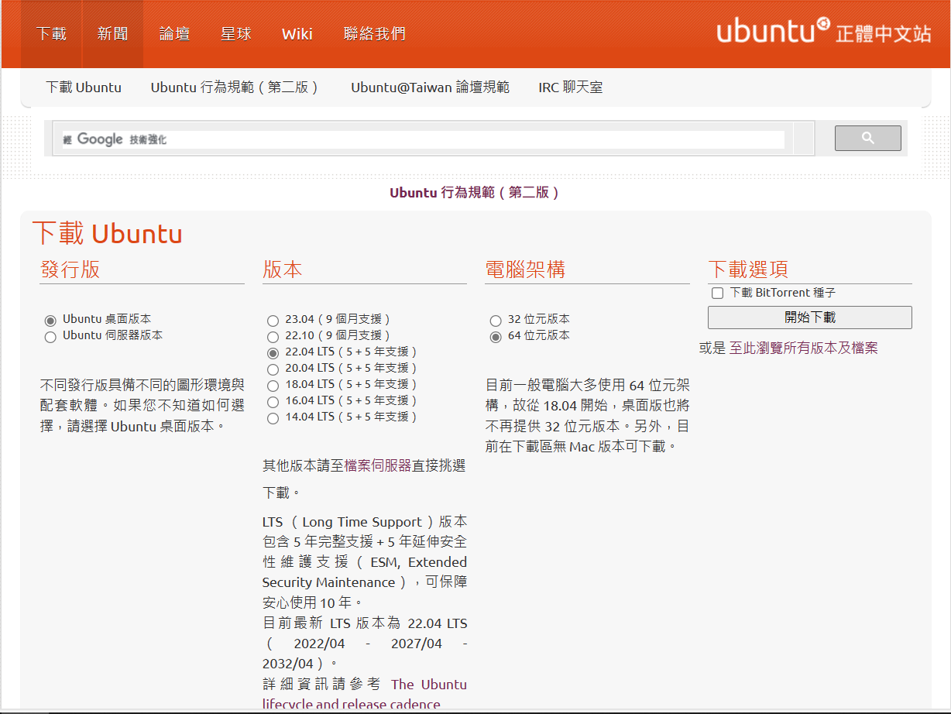
下載Ubuntu

Slide 3
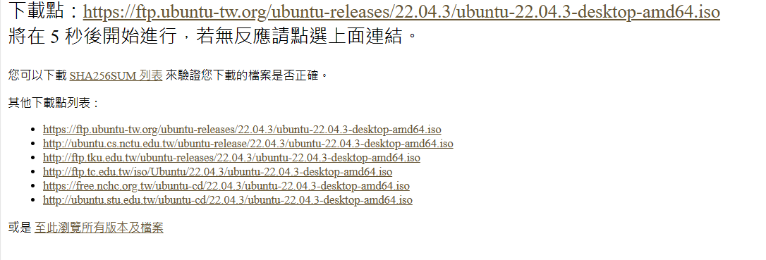
下載Ubuntu

Slide 4
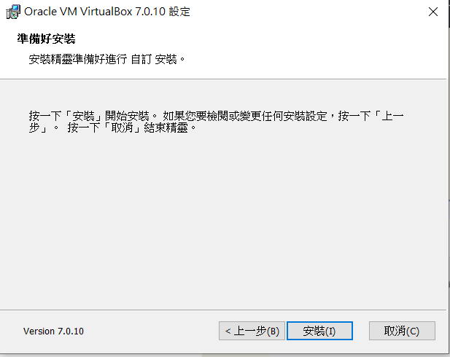
下載VirtualBox

Slide 5
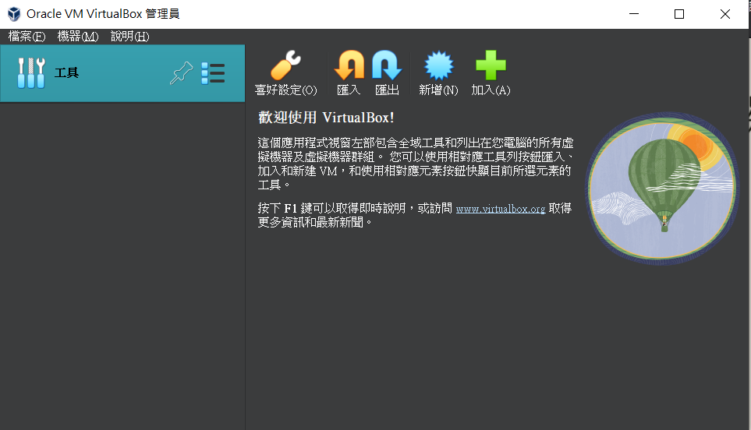
新增Ubuntu

Slide 6
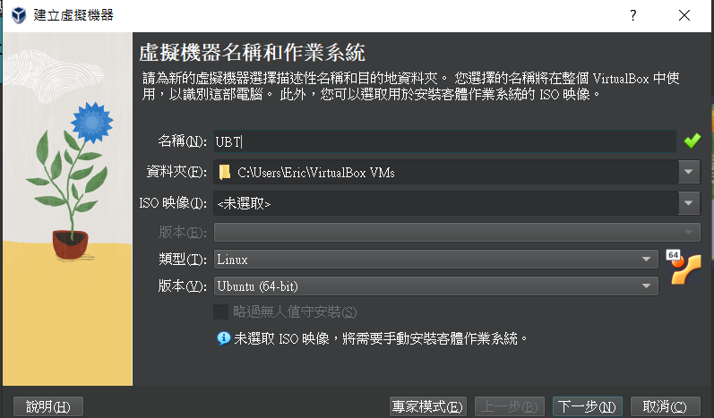
新增Ubuntu

Slide 7
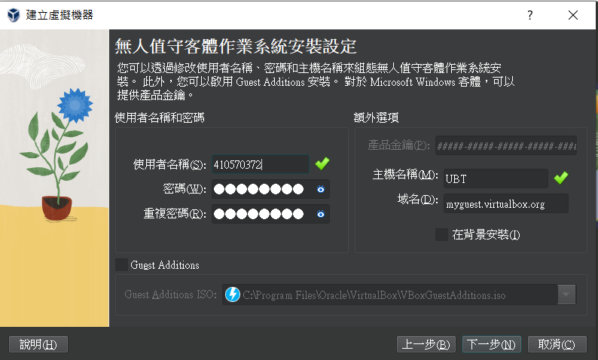
新增Ubuntu

Slide 8
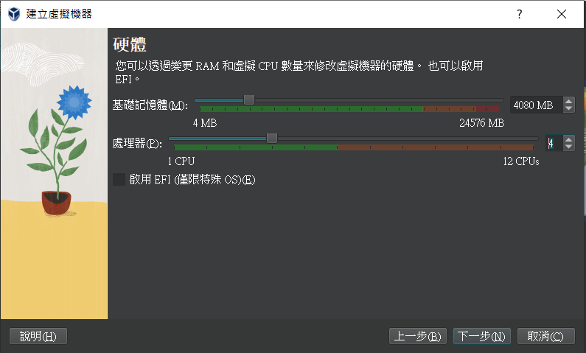
設定硬體

Slide 9
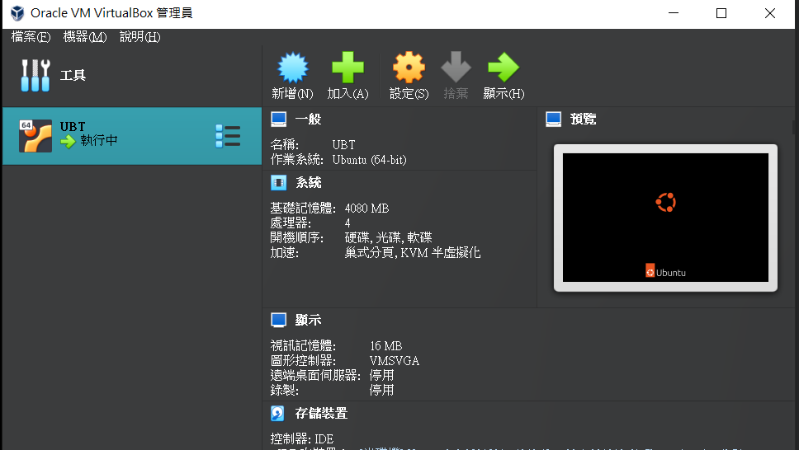
完成新增並執行

Slide 10
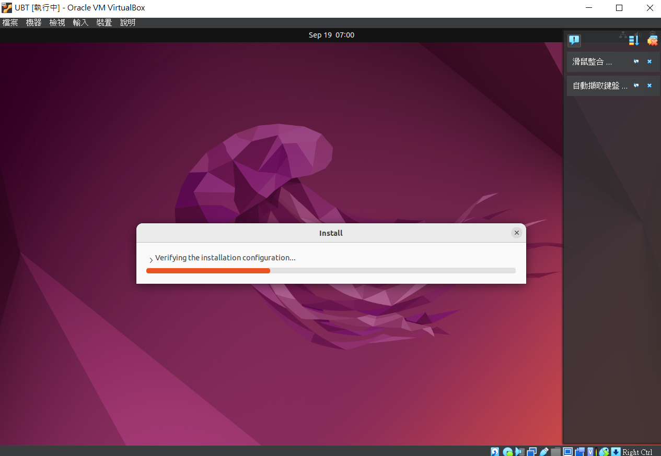
直行並等待安裝

Slide 11
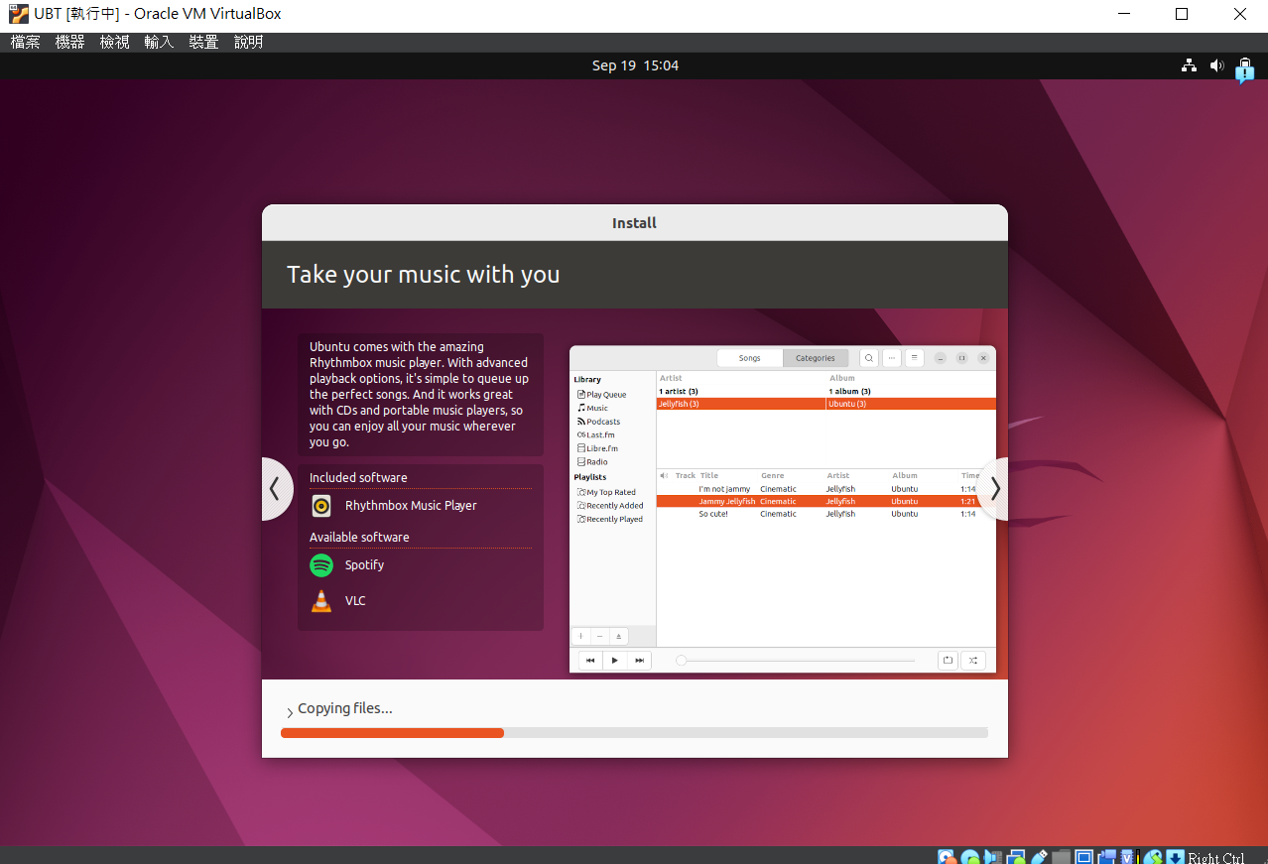
直行並等待安裝

Slide 12
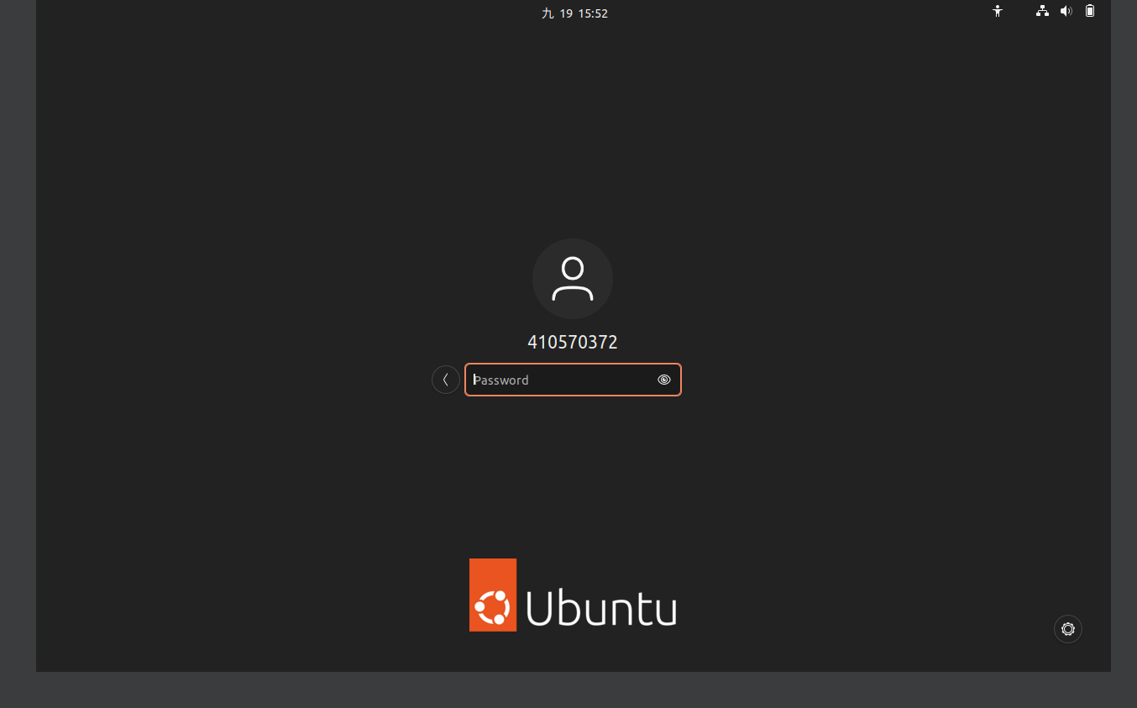
登入設定好的帳號

Slide 13
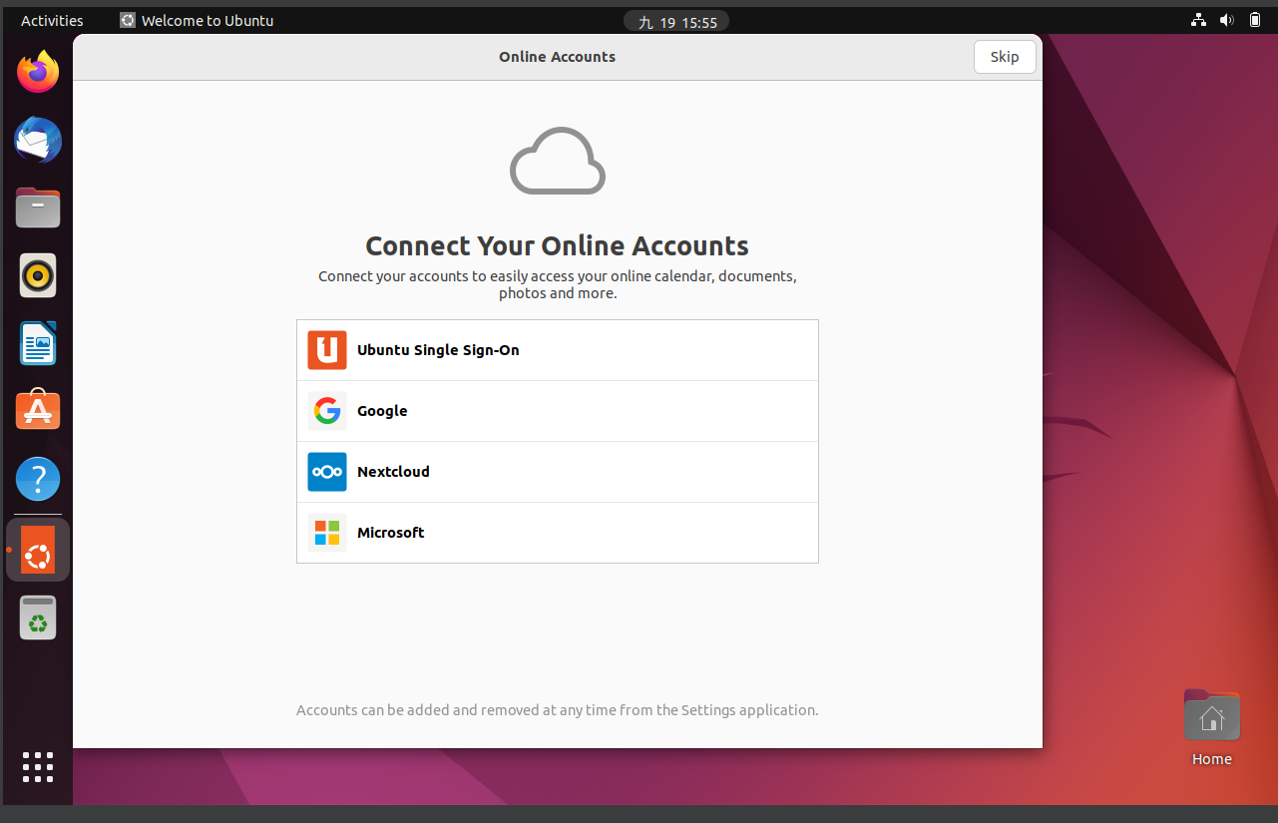
完成

Slide 14
完成
感謝各位

